Slide 2
Título do Trabalho: AVALIAÇÃO DIAGNÓSTICA DA QUALIDADE DO SERVIÇO EM UNIDADES DE SAÚDE PUBLICA NO ESTADO DE RONDÔNIA Autoras: Lisséia Cristiane Souza do Vale.
Angelita de Almeida Rosa Mendes;
Joelma Rosária da Silva. Instituição: CETAS/RO
Introdução:
O CETAS/RO realizou suas primeiras turmas do curso Qualificação em Assistência em Enfermagem para Melhoria da Qualidade no Atendimento ao Usuário do SUS a partir do ano de 2013, nos municípios de Porto Velho, Cacoal e Ariquemes, visando atender a demanda de servidores estaduais, municipais e federais, inseridos no SUS.
Proposta do curso: fortalecer e tornar imperiosa a viabilização de estratégias para a qualificação dos trabalhadores da saúde através da articulação e constante sintonia com a realidade regional do Estado de Rondônia, desenvolvendo a constante atualização do profissional na correta aplicação das Normas e Procedimentos Operacionais dentro da enfermagem, resgatando não apenas a perspectiva dos conhecimentos técnicos, mas principalmente a postura ética, comprometida com a melhoria da qualidade de vida da população.
Com base nesta visão foi desenvolvido como projeto de conclusão do curso o trabalho de Avaliação Diagnóstica da Qualidade do Serviço em diversas unidades de saúde estaduais e municipais onde os alunos foram inseridos durante a parte prática do curso (denominada dispersão).

Slide 3
Título do Trabalho: AVALIAÇÃO DIAGNÓSTICA DA QUALIDADE DO SERVIÇO EM UNIDADES DE SAÚDE PUBLICA NO ESTADO DE RONDÔNIA Autoras: Lisséia Cristiane Souza do Vale.
Angelita de Almeida Rosa Mendes;
Joelma Rosária da Silva. Instituição: CETAS/RO
Material e Métodos:
A metodologia utilizada na confecção do projeto foi a divisão da turma em grupos que realizaram durante a dispersão, sob a monitoria dos docentes, a observação dos serviços e entrevistas a profissionais e usuários, utilizando roteiro previamente desenvolvido pelos docentes junto com a coordenação do curso.
Esta estratégia foi aplicada incialmente na turma de Porto Velho (1ª turma do curso) no qual foram avaliadas duas unidades estaduais de saúde (o hospital de referência e o hospital infantil). Ao final percebeu-se que a proposta atingiu os objetivos e o modelo foi aplicado nas turmas subsequentes nos municípios de Cacoal (avaliado setores da Unidade Mista Municipal e da Maternidade Municipal) e Ariquemes (avaliado setores do Hospital Regional e do Hospital Municipal da Criança).
Foram avaliados 12 setores de 06 unidades de saúde, com 68 profissionais capacitados no estado que concluíram o processo a partir de julho de 2014.

Slide 4
Título do Trabalho: AVALIAÇÃO DIAGNÓSTICA DA QUALIDADE DO SERVIÇO EM UNIDADES DE SAÚDE PUBLICA NO ESTADO DE RONDÔNIA Autoras: Lisséia Cristiane Souza do Vale.
Angelita de Almeida Rosa Mendes;
Joelma Rosária da Silva. Instituição: CETAS/RO
Material e Métodos:
No processo avaliativo do serviço foram verificados não somente situações diretamente ligadas a assistência de enfermagem como a capacidade técnica dos profissionais ou a satisfação do usuário, mas também fatores secundários que afetam a qualidade como os recursos materiais e humanos disponíveis (nas diversas especialidades exigidas ao funcionamento do serviço), ambiência, cumprimento das legislações de saúde.
Ao final os alunos apresentaram os projetos para os docentes e coordenação do curso e realizou-se o compartilhamento das discussões de cada grupo e suas conclusões. O consolidado final de cada grupo foi encaminhado às unidades de saúde avaliadas para permitir a ampliação dos objetivos propostos, de forma a não restringir somente aos alunos do curso, mas também aos gestores que colaboraram com a viabilização do curso e de suas ações.
Atualmente o projeto está em sua segunda etapa: apresentação das conclusões da avaliação aos gestores para viabilizar a aplicabilidade de ações propostas que não competem exclusivamente aos profissionais técnicos em enfermagem.

Slide 5
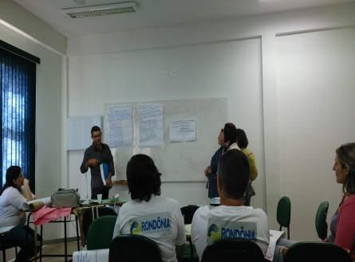
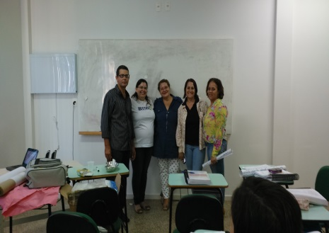
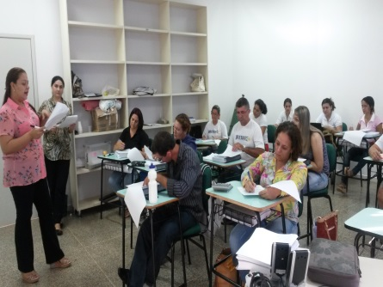
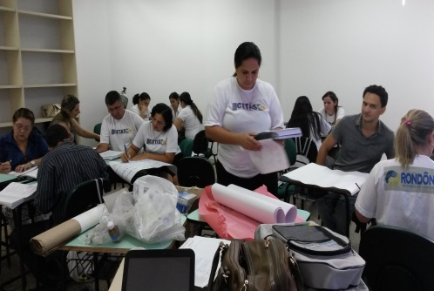
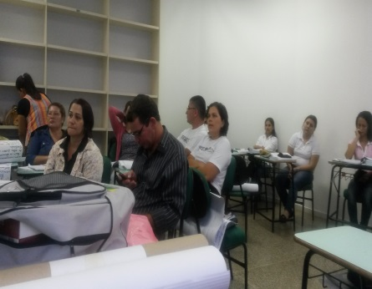
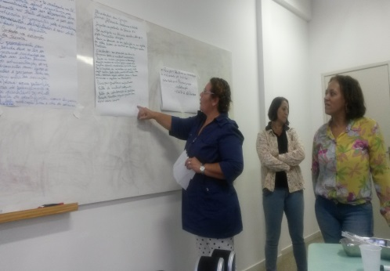
Título do Trabalho: AVALIAÇÃO DIAGNÓSTICA DA QUALIDADE DO SERVIÇO EM UNIDADES DE SAÚDE PUBLICA NO ESTADO DE RONDÔNIA Autoras: Lisséia Cristiane Souza do Vale.
Angelita de Almeida Rosa Mendes;
Joelma Rosária da Silva. Instituição: CETAS/RO

Slide 6
Título do Trabalho: AVALIAÇÃO DIAGNÓSTICA DA QUALIDADE DO SERVIÇO EM UNIDADES DE SAÚDE PUBLICA NO ESTADO DE RONDÔNIA Autoras: Lisséia Cristiane Souza do Vale.
Angelita de Almeida Rosa Mendes;
Joelma Rosária da Silva. Instituição: CETAS/RO
Discussão e Conclusão:
Percebem-se que os alunos estão desenvolvendo ações que estão modificando de forma gradual a qualidade do atendimento, através de conversas com outros profissionais com que atuam, ou pela mudança de comportamentos que adotavam e que perceberam ser negativos para a qualidade da assistência prestada. Também serviu como medida para quebra de paradigmas existentes nos serviços ao se ouvir a opinião do usuário sobre o serviço e sobre os problemas percebidos.
Este projeto permitiu que os profissionais fossem preparados para atuar de forma consciente contribuindo na resolução de situações problemas que exijam capacidade de pensamento crítico e atitudes embasadas no conhecimento técnico-científico, estando apto a participar de programas e projetos na área de enfermagem; reconhecendo a organização do processo de trabalho em enfermagem e do serviço de saúde no qual está inserido; promovendo o atendimento mais humanizado na perspectiva da visão integral do sujeito inserido no contexto social; aplicando na sua prática, conhecimentos adquiridos através de observação, reflexão e pesquisa em enfermagem.

